Slide 1
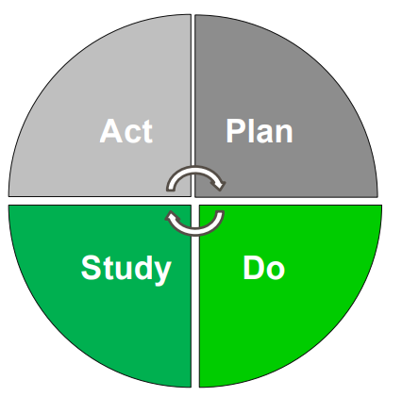
PDSA hjulet - en metod för att testa förbättringsidéer
Kvalitetsproblem ska alltid angripas systematiskt och noggrant.
Förbättringscykeln (PDSA = PGSA) med stegen "Planera - Göra - Studera – Agera/Följa upp/ Lära är grundläggande i en verksamhets förbättringsarbete.
PDSA är symbolen för ständiga förbättringar som illustrerar det kontinuerliga, systematiska förbättringsarbete. PDSA används gärna tillsammans med A3!bättringsarbetet.

Slide 2
De olika stegen i PGSA
▪ Planera Identifiera ett problem/ förbättringsområde. Definiera och beskriv problemet (identifiera nuläget). Identifiera mätbara mål (beskriv önskade nuläget). Analysera grundorsakerna till problemet och möjliga lösningar. Bestäm vem som ska göra vad, hur och när.
▪ Göra Genomför förändringen enligt planen i liten skala (testa). Beskriv svårigheter, avvikelser från planen och oförutsedda följder.
▪ Studera Samla in data, analysera och utvärdera. Jämför resultat mot målen. Vilka effekter har uppnåtts?
▪ Agera - Följ upp – Lär Vilka slutsatser och lärdomar kan dras? Genomföra i större skala? Vilka förändringar bör göras mot bakgrund av de resultat testet visade? Korrigerande åtgärder vid avvikelser. Standardisera processen.

Slide 3
Förbättringsmodell

Slide 4
Varför använda PDSA metoden
För att få kunskap genom att besvara någon av de tre frågorna: - Vad vill vi åstadkomma? - Hur vet vi att förändringen är en förbättring? - Vilka förändringar kan vi göra som vi tror leder till en förbättring?
För att testa en förändringsidé
För att sprida god praktik och goda exempel
Skapar en tillitsfull lärandekultur
Identifierar och löser små problem innan de blir stora

Slide 5
Hur går man tillväga ?
Planera:
Försök förstå vad som behöver förändras för att förbättring ska uppnås.
Värdera tänkbara insatser för att uppnå förbättring, välj ut den som anses bäst och planera hur denna ska testas.
Beskriv vad som behöver eller kan förbättras och hur förbättring ska påvisas.
Vad?, Hur?, Vem? När?
4. Agera:
Baserat på lärdomar och resultat; bestäm om ytterligare insatser eller justering behöver göras för att uppnå önskad förbättring.
Om önskat resultat uppnåtts, bestäm hur lösningen ska kunna införas och eventuellt spridas.
Göra:
Genomför insatsen enligt planen.
Observera och dokumentera hur insatsen fungerar och vilken förbättring den ger.
3. Studera:
Analysera resultatet, det vill säga hur stor förbättring som uppnåtts.
Reflektera över resultatet och jämför med vad som förväntades.

Slide 6
De olika delarna: Planera
Förändringsidé
Vad tror vi att förändringen ska leda till? (Hypotes)
Planera detaljerna: vem, vad, när och hur!
Är alla med ”på tåget”?

Slide 7
De olika delarna: Göra
Genomför testet enligt planen och dokumentera
Beskriv eventuella svårigheter, avvikelser från planen och oförutsedda effekter
Påbörja datainsamlingen

Slide 8
De olika delarna: Studera
Hur gick det?
Tolka, analysera och redovisa era data och observationer
Jämför resultatet med hypotesen/förutsägelsen

Slide 9
De olika delarna: Agera
Vilka slutsatser drar vi av testet?
Vad lärde vi oss?
Vad kan föras vidare till nästa testcykel?
- Behöver vi testa i större skala?
- Vilka förändringar bör göras mot bakgrund av de resultat testet visade?

Slide 10
Verksamhetsutveckling/kvalitetssäkring

